Slide 1
KIỂM TRA BÀI CŨ

Slide 2
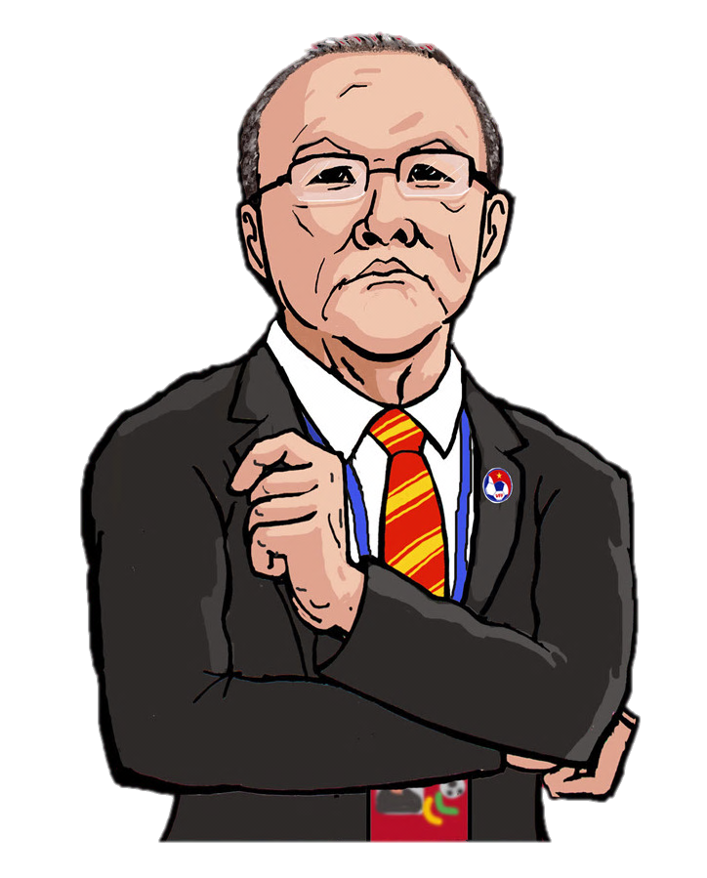
VIỆT NAM VÔ ĐỊCH
EM TẬP LÀM THỦ MÔN

Slide 3
Câu hỏi số 1: Kết quả của phép tính 547 . 63 + 547 . 37
A. 54 700
B. 5 470
C. 45 700
D. 54 733

Slide 4
Câu hỏi số 2: Tính nhanh 125 . 1975 . 4 . 8 . 25
A. 1 975 000
B. 197 500 000
C. 1 975 000 000
D. 19 750 000

Slide 5
Câu hỏi số 3: Thực hiện phép tính (56 . 35 + 56 . 18) : 53
A. 12
B. 28
C. 56
D. 53

Slide 6
Câu hỏi số 4: Kết quả của phép tính: (128 . 129 – 158 . 39) : 18 có chữ số tận cùng là?
A. 0
B. 1
C. 7
D. 5

Slide 7
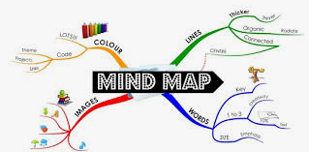
Hoạt động nhóm
Nhóm 1 + 3
Nhóm 2 + 4
Hai cách mô tả một tập hợp và ví dụ
Tập hợp số tự nhiên và tập hợp số tự nhiên trong hệ thập phân
Phép trừ, phép cộng và các tính chất
Phép chia, phép nhân và các tính chất

Slide 8
LUYỆN TẬP CHUNG

Slide 9
Ví dụ 1: Cho số n = 280 650
a) Tìm chữ số hàng nghìn và chữ số hàng trăm nghìn của n;
b) Viết tập hợp M các chữ số của n;
c) Chữ số 8 và chữ số 6 trong số n có giá trị bằng bao nhiêu?
d) Hãy biểu diễn số n thành tổng giá trị các chữ số của nó.

Slide 10
LUYỆN TẬP
Ví dụ 1
Giải
a) Chữ số hàng nghìn của n là 0; chữ số hàng trăm nghìn của n là 2.
b) M = {0; 2; 5; 6; 8}.
c) Chữ số 8 nằm ở hàng chục nghìn => có giá trị bằng 8 . 10 000 = 80 000;
Chữ số 6 nằm ở hàng trăm nên có giá trị bằng 6 . 100 = 600.
d) Có: 280 650 = 2 . 100 000 + 8 . 10 000 + 0 . 1 000 + 6 . 100 + 5 .10 + 0
=> 280 650 = 2 . 100 000 + 8 . 10 000 + 6 . 100 + 5 . 10

Slide 11
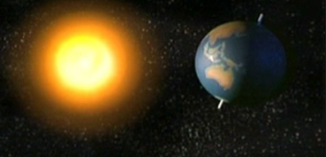
Ví dụ 3: Ánh sáng đi từ Mặt Trời đến Trái Đất hết khoảng 8 phút 19 giây, mỗi giây ánh sáng đi được khoảng 300 000km. Hỏi Trái Đất cách Mặt Trời khoảng bao nhiêu ki-lô-mét?
Giải
1 phút = 60 giây; 8 phút = 60 giây . 8 = 480 (giây).
Thời gian ánh sáng đi từ Mặt Trời đến Trái Đất khoảng 480 + 19 = 499 (giây).
Mỗi giây ánh sáng đi được khoảng 300 000 km nên Mặt Trời cách Trái Đất khoảng: 499 . 300 000 = 149 700 000 (km).

Slide 12
BÀI TẬP
1.31. Gọi A là tập hợp các số tự nhiên lớn hơn 3 và không lớn hơn 7.
Viết tập hợp A bằng hai cách: Liệt kê các phần tử và nêu dấu hiệu đặc trưng cho các phần tử;
Trong các số tự nhiên nhỏ hơn 10, những số nào không phải là phần tử của tập hợp A?
Giải :
Cách 1: A = {4; 5; 6; 7}
Cách 2: A = {x$∈$ N| 3 < x$≤$ 7}
b) B = {x$∈$ N| x < 10, x $∉$ A} = {0; 1; 2; 3; 8; 9}

Slide 13
1.32.
Viết số tự nhiên nhỏ nhất có bốn chữ số;
Viết số tự nhiên nhỏ nhất có bốn chữ số khác nhau;
Viết số tự nhiên nhỏ nhất có 4 chữ số khác nhau và đều là số chẵn;
Viết số tự nhiên nhỏ nhất có bốn chữ số khác nhau và đều là số lẻ.
Giải :
a) Số tự nhiên nhỏ nhất có bốn chữ số là: 1000
b) Số tự nhiên nhỏ nhất có bốn chữ số khác nhau là: 1023
c) Số tự nhiên nhỏ nhất có 4 chữ số khác nhau và đều là số chẵn là: 2046
d) Số tự nhiên nhỏ nhất có bốn chữ số khác nhau và đều là số lẻ là: 1357

Slide 14
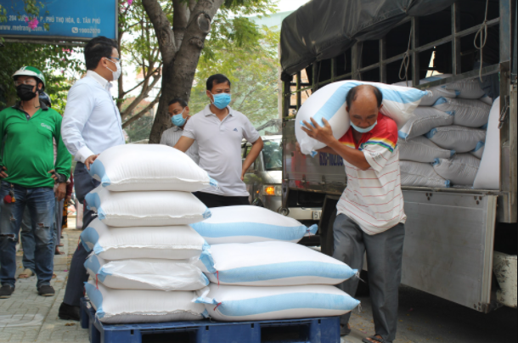
1.34. Một xe ô tô chở 30 bao gạo và 40 bao ngô. Biết rằng mỗi bao gạo nặng 50 kg, mỗi bao ngô nặng 60 kg. Hỏi xe ô tô đó chở tất cả bao nhiêu kilôgam gạo và ngô?
Giải :
Khối lượng của 30 bao gạo là:
50 x 30 = 1 500 (kg)
Khối lượng của 40 bao ngô là:
60 x 40 = 2 400 (kg)
Ô tô chở tất cả số kilôgam gạo và ngô là:
1 500 + 2 400 = 3 900 (kg)
Đáp số: 3 900 (kg).

Slide 15
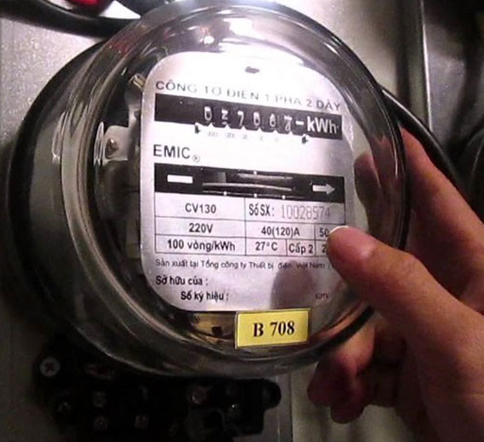
VẬN DỤNG
1.35. Trong tháng 7 nhà ông Khánh dùng hết 115 số điện. Hỏi ông Khánh phải trả bao nhiêu tiền điện, biết đơn giá điện như sau:
Giá tiền cho 50 số đầu tiên là 1 678 đồng/số;
Giá tiền cho 50 số điện tiếp theo (từ 51 đến số 100) là 1 734 đồng/số;
Giá tiền cho 100 số tiếp theo (từ số 101 đến số 200) là 2 014 đồng/số.
Giải:
Có: 115 = 50 + 50 + 15
Ông Khánh phải trả số tiền điện cho 115 số điện là:
50 x 1 678 + 50 x 1 734 + 2 014. 15 = 200 810 (đồng)
Đáp số : 200 810 đồng.

Slide 16
HƯỚNG DẪN VỀ NHÀ
Ôn lại nội dung kiến thức đã học.
Hoàn thành nốt các bài tập còn thiếu trên lớp.
Chuẩn bị bài mới “Lũy thừa với số mũ tự nhiên”.

Slide 17
THANK YOU!!!

